Slide 1

ЦЕМЕНТ-БЕТОН ЗАУЫТТАРЫ
ЦБЗ – цемент-бетон қоспасын дайындау бойынша бірқатар операцияларды орындауды қамтамасыз ететін технологиялық, энергетикалық және қосалқы жабдықтардың монтаждалған кешені

Slide 2
Цемент-бетон жамылғысы бар автомобиль жолдарын салу кезінде бетон зауыттарының екі түрі бар:
рельс бойында;
трасса (жол) бойында.
Бір орында әрекет ету мерзімі және ЦБЗ жабдығының сипаты бойынша аталады:
стационарлық (тұрақты);
жартылай стационарлық;
жылжымалы.
Пайдалану сипаты бойынша бетон зауыттарын үш түрге ажыратуға болады:
тауарлық бетонның орталық зауыттары;
нысан маңындағы (приобъектные);
темір-бетон бұйымдары кәсіпорындарында қоспа дайындау үшін пайдаланылатын бетон зауыттары.

Slide 3
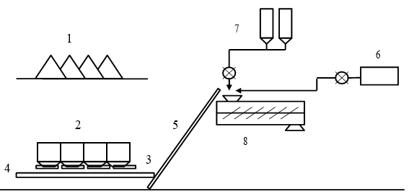
7.1.1 – сурет – Үздіксіз жұмыс істейтін қондырғыларда қоспаны дайындаудың технологиялық процесінің сызбасы:
1 – тас материалдарының қоймасы; 2 – бункерлер; 3 – маятникті таспалы мөлшерлеуіштер; 4 – жинаушы конвейер; 5 – көлбеу транспортер (галерея); 6 – су ыдысы және мөлшерлегіші; 7 – цемент ыдысы және мөлшерлегіші; 8 – үздіксіз жұмыс істейтін араластырғыш

Slide 4
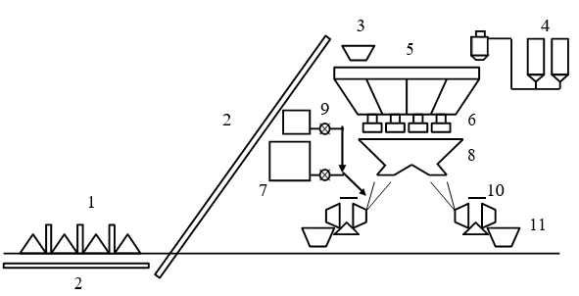
7.1.2 – сурет – Циклдық әсер ететін қондырғыда цемент-бетон қоспасын дайындаудың технологиялық сұлбасы:
1 – тас материалдарының қоймасы; 2 – конвейер (жерасты және көлбеу галереялар); 3 – айналмалы бөлгіш ожау (воронка); 4 – цементті беру; 5 – материалдарға арналған бункер; 6 – мөлшерлегіштер; 7 – суды беру және мөлшерлеу; 8 – қабылдау және тарату құрылғысы; 9 – химиялық қоспаларды беру және мөлшерлеу; 10 – циклдық әсер ететін араластырғыш; 11 – бункер-жинаушы

Slide 5
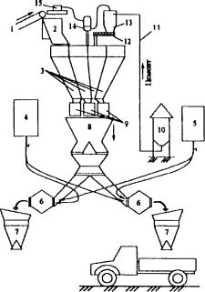
Мұнаралы типті бетон араластырғыш
1 - таспалы конвейер; 2 – бұрылмалы құйғыш; 3 - шығыс бункерлері; 4 – су мөлшерлегіш; 5 - пластификаторлар, қосымшалар мөлшерлегіш; 6 – бетон араластырғыш; 7 - таратқыш бункер; 8 – бөлгіш бункер; 9 – салмақты мөлшерлегіш; 10 – цементке арналған бункер; 11 – цементті әкеткіш; 12 - винтті конвейер; 13 - циклон; 14 – көп жеңді маталы фильтр; 15 – вентилятор

